Slide 1








中小学生普法政治教育
扫黑除恶主题班会

Slide 2
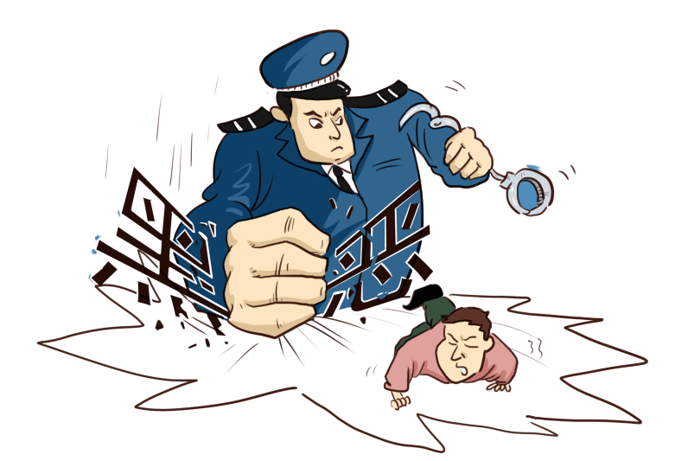

https://www.PPT818.com/
目 录
一、什么是扫黑除恶
二、了解黑恶势力
三、学校周边可能存在的黑恶势力
四、依法严厉打击黑恶势力

Slide 3
第一部分
什么是扫黑除恶

Slide 4

扫
黑
除
恶
扫黑除恶一词来源于中共中央、国务院在2018年1月发出的《关于开展扫黑除恶专项斗争的通知》。对比过去，这次“扫黑”比“打黑”更加全面深入，是由党中央、国务院专门印发通知，整合多部门力量，集党和国家之力要把这个问题解决好。
“扫黑除恶”、“打黑除恶”
一字之差，意味着在广度、深度、力度方面提出了更高的要求，彰显了党中央除恶务尽，坚决将黑恶势力的嚣张气焰打下去，切实保障人民安居乐业、社会安定有序、国家长治久安的坚强决心和信心。

Slide 5

扫黑除恶专项斗争的工作目标是什么？
人民群众安全感、满意度明显提升。黑恶势力违法犯罪特别是农村涉黑。
扫黑除恶专项斗争的工作目标是什么？
要坚持党的领导、发挥政治优势；坚持人民主体地位、紧紧依靠群众；坚持综合治理、齐抓共管；坚持依法严惩、打早打小；坚持标本兼治、源头治理。
扫黑除恶专项斗争的工作目标是什么？
2018年1月23日，中央政法委召开全国扫黑除恶专项斗争电视电话会议。中共中央政治局委员、中央政法委书记郭声琨出席会议并讲话。这次扫黑除恶专项斗争为期三年。

Slide 6
第二部分
了解黑恶势力

Slide 7

黑社会性质的组织应当同时具备以下特征：
形成较稳定的犯罪组织，人数较多，有明确的组织者、领导者，骨干成员基本固定；
有组织地通过违法犯罪活动或者其他手段获取经济利益，具有一定的经济实力，以支持该组织的活动；
以暴力、威胁或者其他手段，有组织地多次进行违法犯罪活动，为非作恶，欺压、残害群众；
通过实施违法犯罪活动，或者利用国家工作人员的庇护或者纵容，称霸一方，在一定区域内或者行业内，形成非法控制或者重大恶劣影响，严重破坏经济、社会生活秩序。

Slide 8
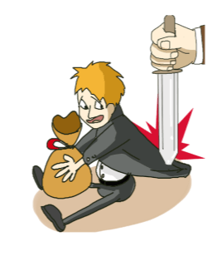
恶势力是指以暴力、威胁、滋扰等手段，在一定区域内或行业内多次实施违法犯罪活动，严重扰乱经济、社会生活秩序，造成恶劣影响的犯罪组织。根据法学家的解释，“恶势力”应当同时具备以下4个特征：
一是具有一定的组织形式，人数较多（一般为3人或3人以上），有相对明确的组织者或首要分子，骨干成员基本固定；
二是在一定区域或行业内，多次（一般为5起或5起以上）以暴力、威胁、滋扰等手段，有组织地实施敲诈勒索、强迫交易、聚众斗殴、寻衅滋事、故意伤害、组织容留妇女卖淫等违法犯罪活动，具有一定的公开性和暴力性；
三是严重扰乱一定区域或行业的经济、社会生活秩序，造成恶劣的社会影响；
四是一般无合法经济来源，经济实力较弱，没有大的经济实体，保护伞和关系网不明确，或层次较低。

Slide 9


同学们身边有没有
或者知道哪些黑恶势力？
黑恶势力团伙、学校的小混混、街道、社区、村组内的恶霸等等。

Slide 10

扫黑除恶专项斗争的工作目标是什么？
人民群众安全感、满意度明显提升。黑恶势力违法犯罪特别是农村涉黑。
扫黑除恶专项斗争的基本原则是什么？
要坚持党的领导、发挥政治优势；坚持人民主体地位、紧紧依靠群众；坚持综合治理、齐抓共管；坚持依法严惩、打早打小；坚持标本兼治、源头治理。
这次开展扫黑除恶专项斗争多长时间？
2018年1月23日，中央政法委召开全国扫黑除恶专项斗争电视电话会议。中共中央政治局委员、中央政法委书记郭声琨出席会议并讲话。这次扫黑除恶专项斗争为期三年。

Slide 11
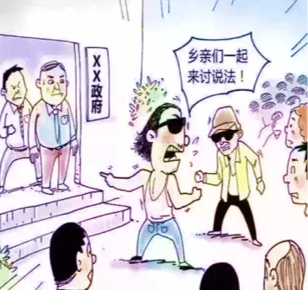
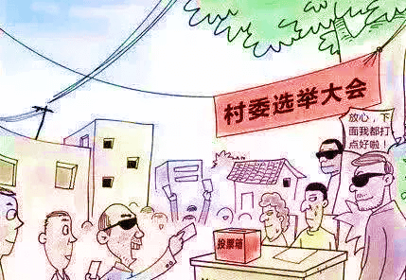
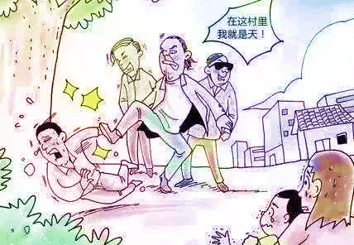
1
2
3
威胁政治安全特别是制度安全、政权安全以及向政治领域渗透的黑恶势力。
把持基层政权、操纵破坏基层换届选举、垄断农村资源、侵吞集体资产的黑恶势力。
利用家族、宗族势力横行乡里、称霸一方、欺压残害百姓的“村霸”等黑恶势力。
Notes:
https://www.ypppt.com/

Slide 12
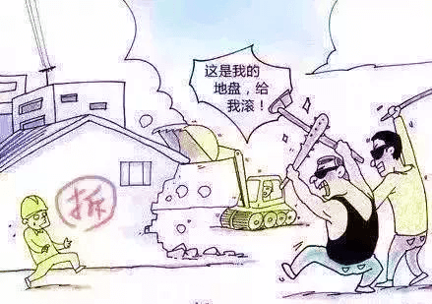
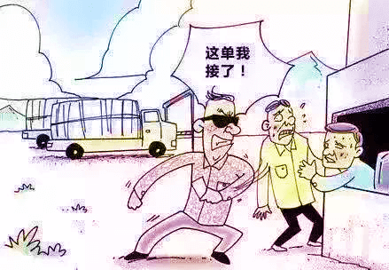
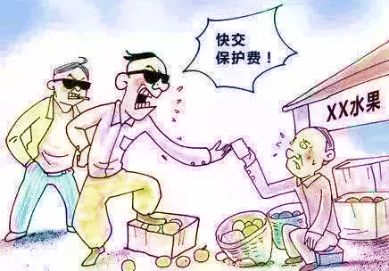
4
5
6
在征地、租地、拆迁、工程项目建设等过程中煽动闹事的黑恶势力。
在建筑工程、交通运输、矿产资源、渔业捕捞等行业、领域，强揽工程、恶意竞标、非法占地、滥开滥采的黑恶势力。
在商贸集市、批发市场、车站码头、旅游景区等场所欺行霸市、强买强卖、收保护费的市霸、行霸等黑恶势力。

Slide 13
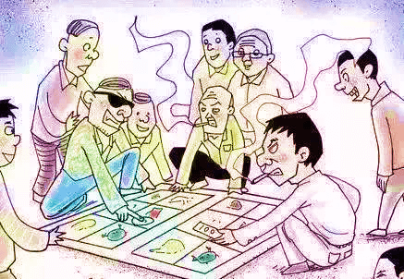
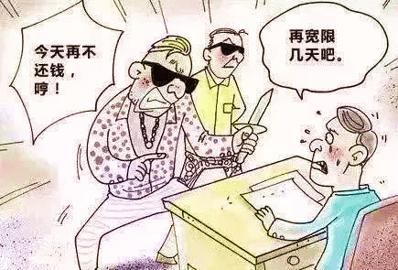
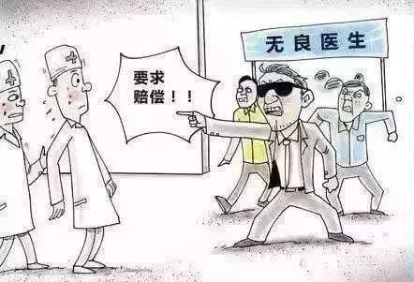
7
8
9
操纵、经营“黄赌毒”等违法犯罪活动的黑恶势力。
非法高利放贷
暴力讨债的黑恶势力
插手民间纠纷充当
“地下执法队的黑恶势力”

Slide 14
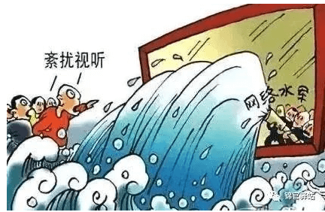
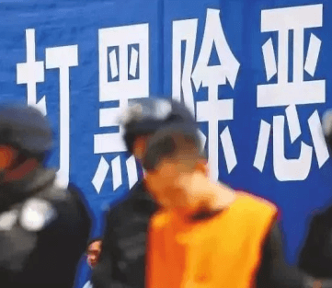
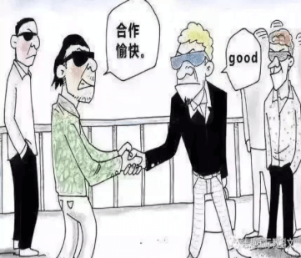
10
11
12
组织或雇佣网络“水军”在网上威胁、恐吓、侮辱、诽谤、滋扰的黑恶势力。
坚决深挖
黑恶势力“保护伞”
境外黑社会入境发展渗透以及跨国跨境的黑恶势力

Slide 15
第三部分
学校周边可能存在的黑恶势力

Slide 16
1
侵占学校公用财产的违法犯罪行为
2
非法侵入学校扰乱正常教育教学秩序、侵害师生生命财产安全等违法犯罪行为
3
在学校周边敲诈勒索学生财物的违法犯罪行为
4
校园欺凌行为
5
干扰、阻挠学校建设等违法犯罪行为

Slide 17

6
各类非法“校园贷”及电信诈骗等违法犯罪行为
7
各类非法宗教、邪教活动等违法犯罪行为
8
学校周边摆摊、设点、占道经营，校内外出租房存在较大安全隐患的情况
9
加强青少年违法犯罪预防工作，防止他们被黑恶势力唆使，充当黑恶势力的马前卒
10
其它黑恶势力违法犯罪行为及其“保护伞”

Slide 18
第四部分
依法严厉打击黑恶势力

Slide 19

我们要牢固树立以人民为中心的发展思想，坚持以人民期盼为念、为人民利益而战，依法严厉打击黑恶势力犯罪，坚决打出声威、打出实效。结合实际采取针对性更强、操作性更有力的措施，强力推进专项行动见成效、出战果，力争在最短时间内挖出一批黑恶线索、严惩一批黑恶犯罪，坚持打击处置恶势力的保护伞，以助推反腐败斗争取得新成效；坚持“打早、打小、打苗头”和“露头就打”原则，通过摸排深挖，已经构成黑社会性质组织犯罪，要举全局之力，组织精兵强将，传导压力，强化措施，加大投入，精准打击，确保“扫黑除恶”专项斗争取得实实在在的成效。

Slide 20
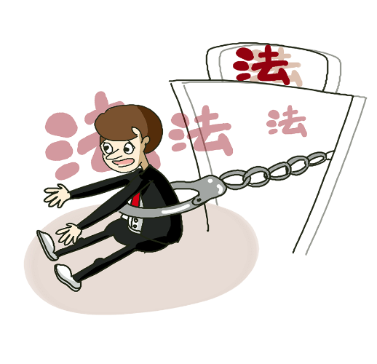
黑恶势力阻碍个人和社会的发展与进步。反对黑恶势力的斗争是正义与邪恶的斗争,也是长期复杂艰巨的政治任务。为了我们及家人美好的明天,我们定要正确认识黑恶势力的危害,努力提高自己明辨是非的能力,杜绝盲目从众,远离黑恶势力。
危害：黑恶势力犯罪不仅对社会秩序
造成严重破坏,如果继续蔓延,并与其他违法
犯罪活动合流,将严重影响社会安全与稳定

Slide 21

面对黑恶势力
“零容忍、零懈怠”,是我们的态度！
“严打击、不放过”,是我们的决心！
“治安稳、环境优”,是我们的目标！

Slide 22

不与黑暗势力同行
远离黑暗势力

